Slide 1
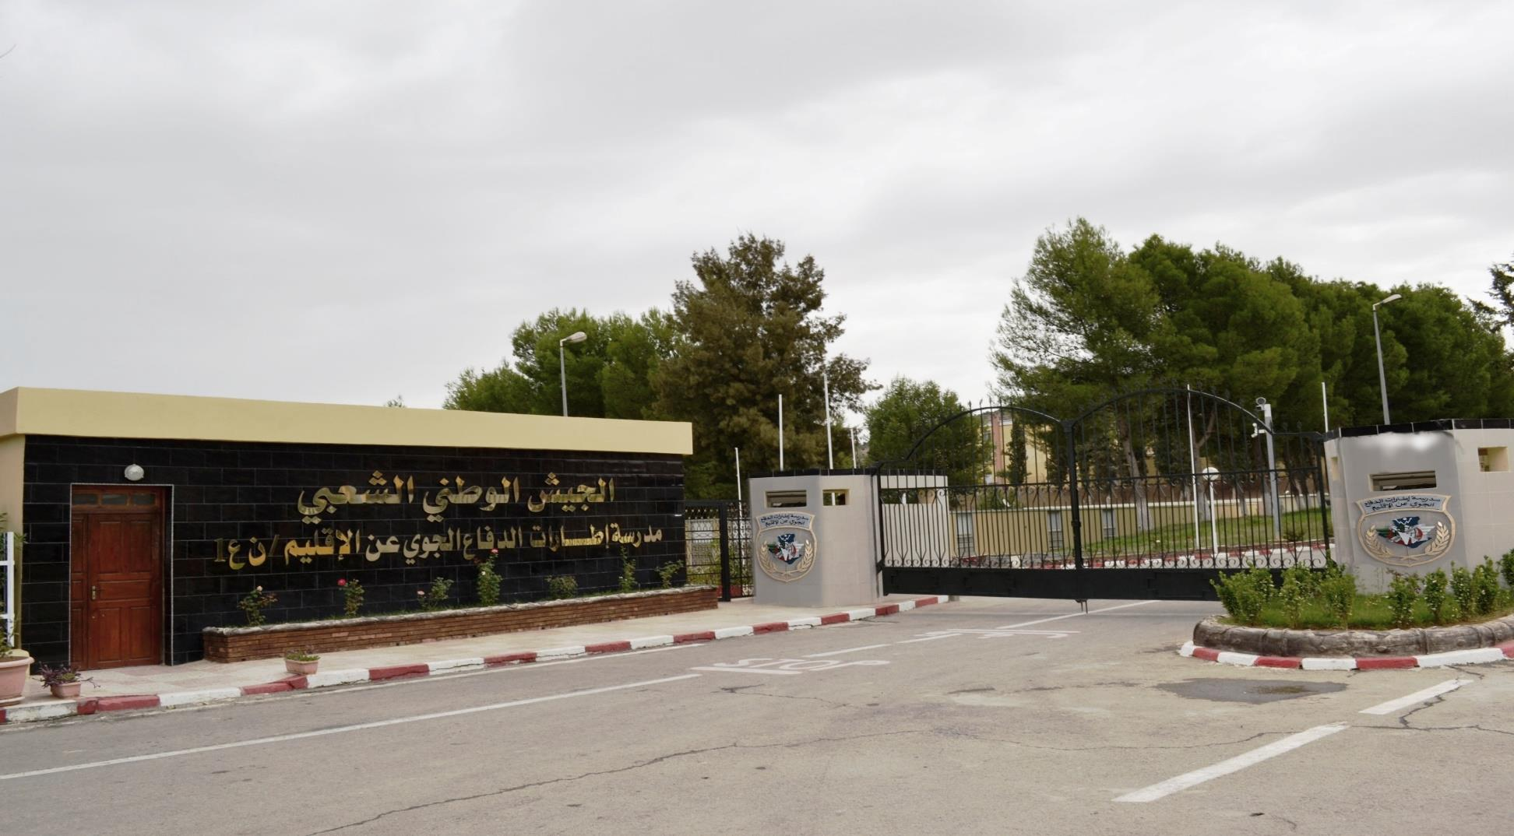


مدرسة إطارات الدفاع الجوي عن الإقليم الشهيد فراش أحمد/ ن ع1
الجمهورية الجزائرية الديمقراطية الشعبية
وزارة الدفاع الوطني
أركان الجيش الوطني الشعبي
قيادة قوات الدفاع الجوي عن الإقليم
الــــناحــــــــــــــــيــــــة العــــــــسكـــريــــــــــــة الأولـــــــــــــــــــى
مــــــدرسة إطارات الدفاع الجوي عن الإقــــــــليم
الشهيد فراش احمد /ن ع1

Slide 2
الفوج الثالث
321
اجهزة الالياف البصرية و المضاعفات
اختصاص اشارة عامل على الكوابل و الشبكات
هذا العرض من اعداد طلبة ضباط صف متعاقدين سنة 2
تحت اشراف النقيب:
بوداود عبد الحليم

Slide 3
اجهزة الالياف البصرية و المضاعفات
321
هذا العرض من اعداد طلبة ضباط صف متعاقدين سنة 2
اختصاص اشارة عامل على الكوابل و الشبكات
تحت اشراف النقيب:
بوداود عبد الحليم
الفوج الثالث

Slide 4


الاعضاء المشاركون:
حمايدية سيف الدين
سبع علي
بدة محمد اسامة
صديقي طه ياسين
ببو محمد امين
قايدي سعيد
نورين عبد الرؤوف
روزي هشام
لوصيف ضياء الدين

Slide 5
ملخص شامل حول أجهزة الألياف البصرية و المضاعفات
ملخص شامل حول أجهزة الألياف البصرية و المضاعفات:
الفهرس:
مدخل للموضوع
نبذة تاريخية عن أجهزة الألياف البصرية و المضاعفات
تعريفها
أنواعها (أجهزة المضاعفات و أجهزة التعدد )
PDH , SDH , SONET
استخداماتها
المزايا و العيوب
الفرق و التشابه بين SONET و SDH

Slide 6
مدخل الى الموضوع :
أصبحت تقنيات الألياف البصرية من الركائز الأساسية لشبكات الاتصالات الحديثة، لما تتميز به من قدرة عالية على نقل كميات ضخمة من البيانات بسرعات فائقة وبمعدلات فقدان منخفضة جدًا مقارنة بوسائط النقل التقليدية. وتعتمد هذه التقنيات على توجيه الإشارات الضوئية عبر ألياف دقيقة مصنوعة غالبًا من الزجاج النقي، مما يوفّر كفاءة عالية وموثوقية كبيرة في أنظمة الاتصال بعيدة المدى.
وتتكون منظومات الألياف البصرية من مجموعة من الأجهزة والمكوّنات التي تعمل بشكل متكامل لضمان سلامة الإشارة وجودة نقلها، من أبرزها أجهزة الإرسال والاستقبال الضوئي، المقسمات، المكبرات، وأجهزة المضاعفة. وتُعد تقنيات المضاعفة من العناصر المحورية في شبكات الألياف البصرية، إذ تتيح استغلال السعة المتاحة في الليف الواحد بشكل أمثل من خلال دمج عدة قنوات ضوئية أو إشارات مستقلة ضمن مسار واحد، مما يؤدي إلى زيادة الكفاءة التشغيلية وتقليل البنية التحتية المطلوبة.
ويهدف هذا البحث إلى دراسة أجهزة الألياف البصرية من حيث مبدأ عملها ووظائفها الأساسية، مع التركيز على تقنيات المضاعفة، وأنواعها المختلفة، ودورها في تعزيز أداء شبكات الاتصالات الحديثة وتلبية الطلب المتزايد على خدمات نقل البيانات.

Slide 7
نبذة تاريخية :
في البداية استُخدمت تقنيات المضاعفة الزمنية، ثم تطورت لاحقًا تقنيات المضاعفة بالتقسيم الطيفي، التي تعتمد على إرسال عدة إشارات ضوئية بأطوال موجية مختلفة عبر ليف واحد. وقد شهدت هذه التقنيات تطورًا ملحوظًا في أواخر القرن العشرين مع ظهور المضاعفة الكثيفة، التي أسهمت في تحقيق قفزات كبيرة في سعات النقل وسرعاته.
في ستينيات القرن الماضي، شكّلت الأبحاث التي تناولت إمكانية توجيه الضوء داخل ألياف زجاجية نقطة تحول مهمة خاصة بعد نجاح
العلماء في تقليل نسبة الفقد في الإشارة الضوئية داخل الألياف. وفي عام 1970 تم تصنيع أول ليف بصري عملي منخفض الفقد، الأمر الذي مهّد الطريق لاستخدام الألياف البصرية في أنظمة الاتصالات التجارية..

Slide 8
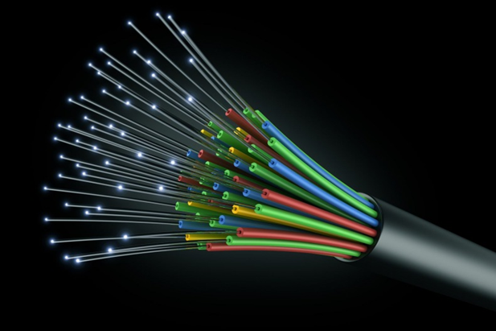
تعريف الالياف البصرية و انواعها :
الألياف البصرية هي وسائط نقل دقيقة ومرنة تُصنع غالبًا من الزجاج أو البلاستيك، وتُستخدم لنقل الإشارات الضوئية لمسافات طويلة اعتمادًا على مبدأ الانعكاس الكلي الداخلي، وتتميّز بقدرتها العالية على نقل البيانات بسرعات مرتفعة وبمعدلات فقد وتشويش منخفضة.
أنواع الألياف البصرية :
أولًا: حسب الهيكل
الألياف أحادية النمط Single Mode Fiber))
الألياف متعددة الأنماط Multi Mode Fiber))
ثانيًا: حسب طريقة النقل
ألياف النقل المتدرج Graded Index Fiber))
ألياف النقل المفاجئ Step Index Fiber).)

Slide 9
أنواع أجهزة المضاعفات وأجهزة التعدد في أنظمة الألياف البصرية :
تُستخدم أجهزة المضاعفات وأجهزة التعدد في شبكات الألياف البصرية بهدف زيادة كفاءة استغلال قناة الإرسال وتمكين نقل أكثر من إشارة في الوقت نفسه عبر وسط واحد.
أولًا: أجهزة المضاعفات Multiplexers))
1-المضاعف الزمني Time Division Multiplexer – TDM))
يعتمد على تقسيم زمن الإرسال إلى فترات زمنية قصيرة، حيث تُرسل كل إشارة في وقت محدد بالتتابع عبر نفس الليف البصري.
2-المضاعف الترددي Frequency Division Multiplexer – FDM))
يقوم بدمج عدة إشارات في قناة واحدة من خلال تخصيص نطاق ترددي مختلف لكل إشارة.
3-المضاعف الطيفي Wavelength Division Multiplexer – WDM))
يعتمد على إرسال عدة إشارات ضوئية بأطوال موجية مختلفة عبر ليف بصري واحد.
4-المضاعف الطيفي الكثيف Dense WDM – DWDM))
يُعد تطويرًا لتقنية WDM، ويتميز بإمكانية دمج عدد كبير جدًا من القنوات الضوئية في الليف الواحد.

Slide 10
ثانيًا: أجهزة التعدد Demultiplexers))
جهاز التعدد الزمني Time Division Demultiplexer))
يعمل على فصل الإشارات المستقبلة وفق الترتيب الزمني الذي أُرسلت به.
جهاز التعدد الترددي Frequency Division Demultiplexer))
يقوم بفصل الإشارات حسب النطاق الترددي المخصص لكل إشارة.
جهاز التعدد الطيفيWavelength Division Demultiplexer) )
يفصل الإشارات الضوئية بناءً على أطوالها الموجية المختلفة.

Slide 11
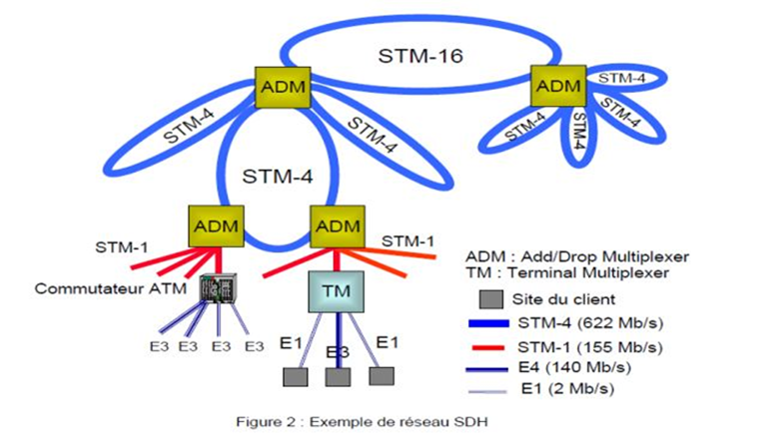
معايير النقل الرقمي في شبكات الاتصالات الضوئية:
SONET (Synchronous Optical Network)
هو معيار اتصالات ضوئية متزامن طُوِّر أساسًا في الولايات المتحدة، ويُستخدم لنقل البيانات بسرعات عالية عبر شبكات الألياف البصرية. يتميز بقدرته على دمج عدة قنوات رقمية ضمن إطار زمني موحّد، مما يسهّل إدارة الشبكة ورفع موثوقيتها.
SDH (Synchronous Digital Hierarchy)
يُعد المعيار الدولي لنقل البيانات الرقمية المتزامنة عبر الألياف البصرية، وقد طُوِّر ليكون أكثر مرونة وتوافقًا من الأنظمة السابقة. يوفّر SDH سرعات نقل عالية جدًا ويدعم تقنيات المضاعفة بكفاءة، ويُستخدم على نطاق واسع في شبكات الاتصالات الحديثة.
PDH (Plesiochronous Digital Hierarchy)
هو نظام قديم نسبيًا لنقل الإشارات الرقمية، يعتمد على التزامن شبه المتساوي بين القنوات. يتميز ببنية بسيطة، إلا أنه يعاني من محدودية في السرعات وصعوبة في إدارة الإشارات مقارنةً بأنظمة SONET و SDH

Slide 12
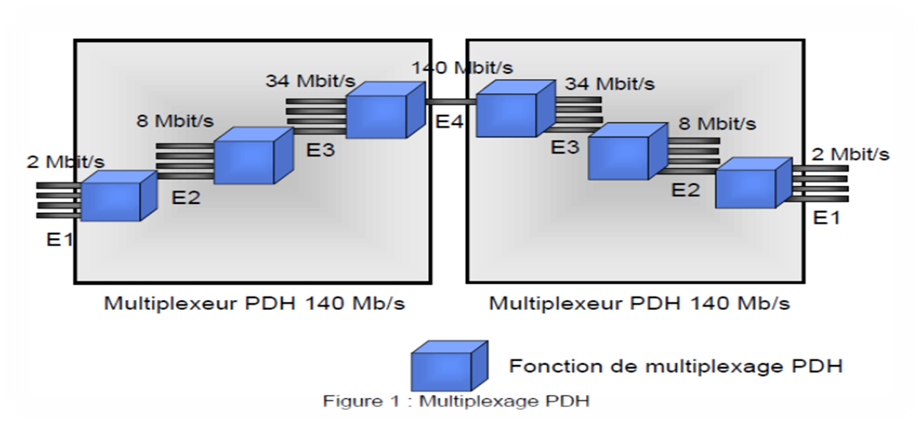
استخدامات أجهزة الألياف البصرية :
تُستخدم أجهزة الألياف البصرية على نطاق واسع في العديد من المجالات الحيوية، نظرًا لما توفّره من سرعات نقل عالية وجودة اتصال موثوقة. وتُعد شبكات الاتصالات من أبرز مجالات استخدامها، حيث تعتمد عليها في نقل المكالمات الهاتفية، وخدمات الإنترنت، والبيانات لمسافات طويلة وبكفاءة عالية.
كما تُستخدم أجهزة الألياف البصرية في شبكات الحاسوب ومراكز البيانات لربط الخوادم وتبادل كميات كبيرة من المعلومات بسرعة وأمان. بالإضافة إلى ذلك، تدخل هذه الأجهزة في أنظمة البث التلفزيوني ونقل الإشارات الإعلامية بجودة عالية.
وتُستعمل الألياف البصرية أيضًا في بعض التطبيقات الطبية والصناعية ، مثل أجهزة التصوير والتنظير، أنظمة المراقبة والاتصالات الامنية العسكرية ، لما تتميز به من دقة عالية ومقاومة للتشويش الكهرومغناطيسي.

Slide 13
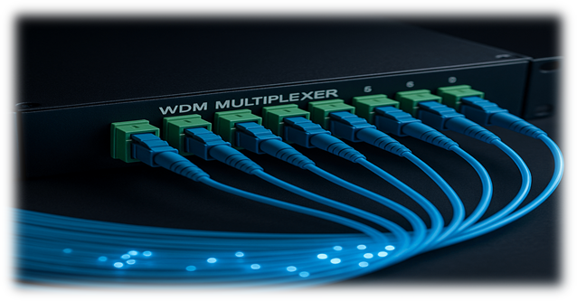
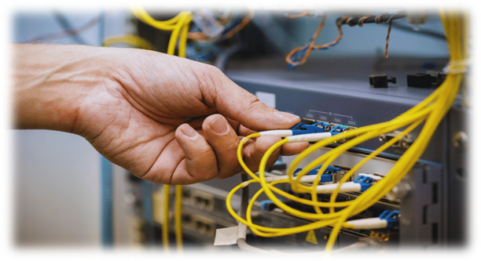
عيوب أجهزة الألياف البصرية :
على الرغم من مزاياها العديدة، إلا أن أجهزة الألياف البصرية تتطلب تكلفة أولية مرتفعة نسبيًا، سواء من حيث المعدات أو عمليات التركيب. كما تحتاج إلى دقة عالية في التركيب واللحام، مما يتطلب كوادر فنية متخصصة.
إضافة إلى ذلك، فإن الألياف البصرية أكثر حساسية للكسر أو الانحناء الشديد مقارنة بالكابلات المعدنية، وقد تتأثر جودة الإشارة في حال حدوث أعطال في الوصلات أو الأجهزة المرافقة.
مزايا أجهزة الألياف البصرية :
تتميّز بقدرتها العالية على نقل البيانات بسرعات كبيرة ولمسافات طويلة مع فقد منخفض للإشارة، مما يجعلها مناسبة لشبكات الاتصالات الحديثة. كما أنها غير متأثرة بالتشويش الكهرومغناطيسي، الأمر الذي يضمن جودة اتصال عالية واستقرارًا في الأداء.
وتتمتع هذه الأجهزة بدرجة عالية من الأمان، إذ يصعب التنصّت على الإشارات الضوئية مقارنة بوسائل النقل التقليدية. إضافة إلى ذلك، فإن حجمها الصغير ووزنها الخفيف يسهّلان عمليات التركيب والصيانة، كما تتيح قابلية للتوسّع المستقبلي في الشبكات.

Slide 14
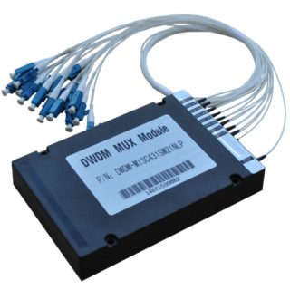
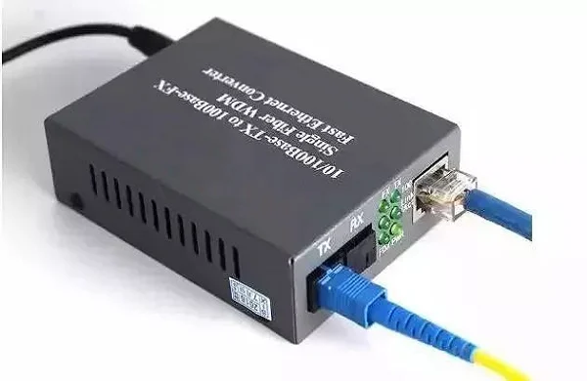
الفرق بين SONET و SDH :
SONET هو معيار نقل ضوئي متزامن تم تطويره واستخدامه أساسًا في الولايات المتحدة.
SDH هو المعيار الدولي لنقل البيانات المتزامنة، وقد تم تطويره ليكون أكثر شمولًا وانتشارًا عالميًا.
من الناحية التقنية، يعتمد النظامان على نفس مبدأ التزامن وإطارات النقل، ويقدّمان سرعات عالية وإدارة فعّالة للشبكات. إلا أن الاختلاف الأساسي يكمن في التسميات، مستويات السرعات، ونطاق الانتشار الجغرافي، حيث يُعد SDH التطوير الأوسع والأكثر استخدامًا مقارنةً بـ SONET.

